Slide 1
Interpret imperatívneho jazyka IFJ14
IAL / IFJ
Tým 2
Variant a/1/II

Slide 2
Členovia tímu
Dávid Mikuš
Peter Hostačný
Tomáš Kello
Adam Lučanský
Michaela Lukášová

Slide 3
Obsah
Štruktúra interpretu
Scanner
Parser
Interpret
Algoritmy

Slide 4

Štruktúra interpretu
.pas
Scanner
Tokeny
Parser
3AK
Výstup
Interpret
$?

Slide 5
Scanner (BASE)
.pas
Scanner
Realizované pomocou konečného automatu
Vektor tokenov
Konverzia konštánt
Detekcia kľúčových slov
Tokeny

Slide 6
Parser (MINUS, FUNEXP, BOOLOP, ELSEIF, REPEAT)
Syntaktická analýza pomocou rekurzívneho zostupu
Vyhodnocovanie výrazov (precedenčná analýza)
Sémantické kontroly
Optimalizácie (redukcia konštánt, inštrukcií)
Generovanie trojadresného kódu
Tokeny
Parser
3AK

Slide 7
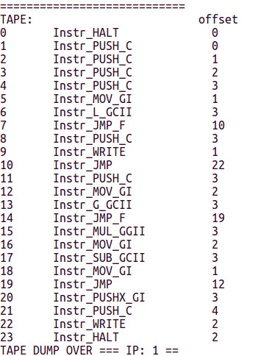
Interpret
Inštrukcie sú inšpirované architektúrou x86 (zásobník, inštrukcie)
Neobsahuje ukazovateľ na vrchol zásobníka (SP)
Beží v nekonečnom cykle (HALT)
3AK
Interpret

Slide 8
Generovanie aritmetických inštrukcií
.
.
.
SRC 1
SRC 2
SRC 1
SRC 2
OP lokalita1 lokalita2 typ1 typ2
MUL local local int int
2 0 0 2 2
0010 00 00 10 10₍₂₎ = 522
JMP
PUSH_C
MOV_GI
G_GCII
JMP_F
MUL_LLII
Výber z poľa ukazovateľov na funkcie
MOV_GI
Inštrukčná páska

Slide 9
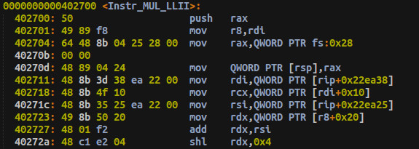
Generovanie aritmetických inštrukcií
522 = 0010 00 00 10 10₍₂₎
518
Instr_MUL_LLDI
4028d0
...
521
Instr_MUL_LLID
4027e0
522
Instr_MUL_LLII
402700
...
549
Instr_MUL_LCDD
402650

Slide 10
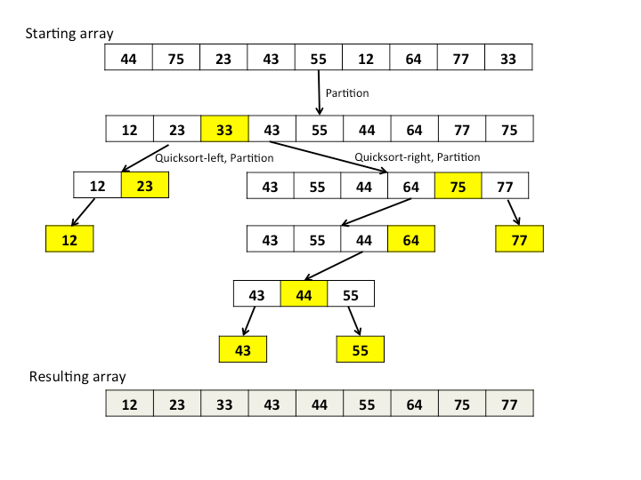

Algoritmy - Quicksort
Algoritmus radenia.
Nestabilný
Neprirodzený
$O(n∗\log{n})$
Popr. $O(n^{2})$
http://www.cs.swarthmore.edu/~soni/cs35/f13/Labs/lab06.html [16.12.2014]

Slide 11
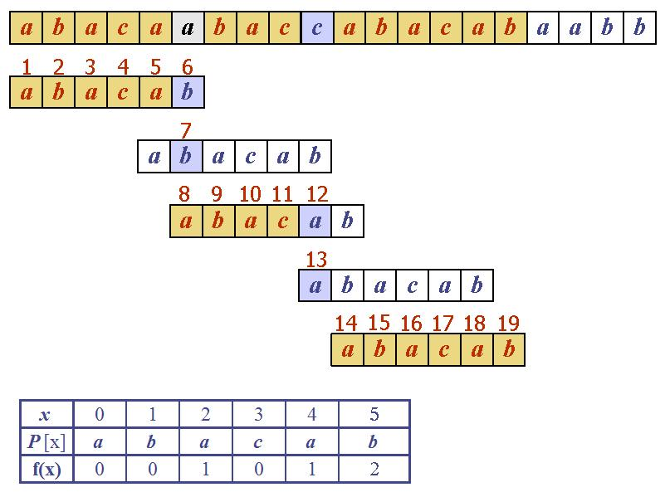

Algoritmy – Knuth-Morris-Pratt
Vyhľadávanie podreťazca.
Časová zložitosť: $O(n)$
http://koding4fun.files.wordpress.com/2010/05/kmpexample.jpg [16.12.2014]

Slide 12
Algoritmy Tabuľka s rozptýlenými polom
Hashovacia funkcia SDBM
Realizované pomocou poľa ukazovateľov na jednosmerne viazané zoznamy
...

Slide 13
Ďakujeme za pozornosť

